Slide 1
La Costeña
Elote dorado

Slide 2
DECLARACIÓN NUTRIMENTAL
CONTENIDO ENERGETICO POR ENVASE. 68 kcal (289 kJ)
CONTENIDO ENERGETICO 65 kcal (275 kJ)
Proteínas. 2g
Azúcares. 4g
Grasas totales. 1g
Fibra dietetica. 2g
Sodio. 300 mg

Slide 3
Unos datos mas
Hecho por: Conservas La Costeña, S.A. de CV. Via Morelos 268 Col. Santa Maria Tulpetlac, Ecatepec, Edo. De Méx, México CP 3580 INGREDIENTES: Agua, elate dorado y sal yodada Hecho en México Marca Registrada Una vez abierto, vacia el contenido en otro recipiente y refrigéral Lote y fecha de consumo preferente indicados en la lata. ESR 800 2678362 EMPRESA SOCIALMENTE RESPONSABLE Π lacostena.com.mx

Slide 4
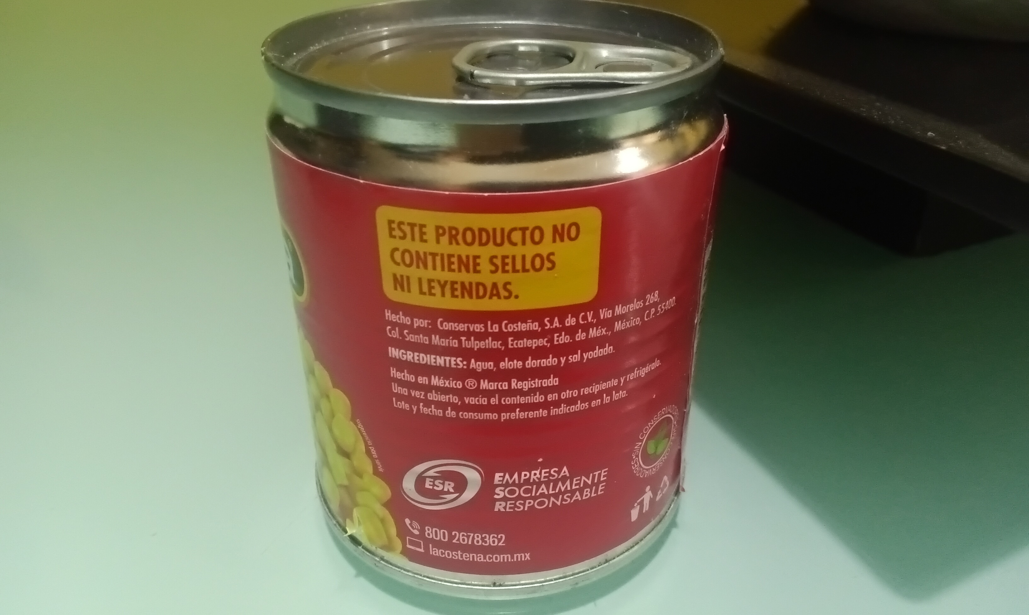
Imagen representante

Slide 5
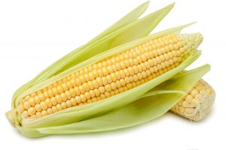
Material prima
Recibe distintos nombres según las zonas geográficas: En México y Centroamérica (excepto Panamá) se le llama «elote», palabra que proviene del náhuatl elotitutl (‘maíz tierno’)​ con referencia a la mazorca que todavía está en la planta que la produjo (tanto maduras como inmaduras), o bien a la que fue recientemente …

Slide 6
Como se hace?
La transformación del maíz incluye cinco pasos desde que se cultiva: las semillas de maíz que acaban formando las plantas, la recolección de las mazorcas para el secado y almacenamiento, la fabricación y finalmente el producto terminado.

Slide 7
Como se envía
La Costeña® cuenta con múltiples centros de distribución a nivel nacional, además de tener presencia en más de 59 países, con distribuidoras en Estados Unidos, Canadá, Europa y Asia. En total hay 30 almacenes de distribución en la República Mexicana, para consolidar envíos de múltiples productos

Slide 8
Eso fue todo bye :)

